Slide 1

Исследование банковских клиентов
Исследование выполнил Александр Глебовский
в рамках курса по анализу данных

Slide 2
Исследование банковских клиентов
Данные взяты с сайта kaggle (https://www.kaggle.com/)
Охвачен период 2016/08/02 - 2016/09/16
Количество строк в исходном материале = число транзакций = 985322
Результаты исследования
1. Уникальных клиентов в рассматриваемом периоде: - 839081
2. Общее количество транзакций: - 985322
3. Среднее количество транзакций на клиента, ( деление общего количества транзакций на число уникальных клиентов): - 1.17
4. Распределение и размах величин custaccountbalance (баланс клиента ) и transactionamount(Inr) (сумма транзакций)

Slide 3
Описательная статистика:
custaccountbalance transactionamount(Inr)
count 9.853220e+05 9.853220e+05— количество наблюдений;
mean 1.060612e+05 1.452425e+03 — среднее;
std 8.179054e+05 6.139765e+03 — стандартное отклонение (разброс);
min 0.000000e+00 0.000000e+00 - min / max — границы;
25% 4.582132e+03 1.510000e+02 — квартили
50% 1.600630e+04 4.310000e+02 - медиана
75% 5.375908e+04 1.125000e+03 — квартили
max 1.150355e+08 1.560035e+06 - min / max — границы;
Анализ гистограмм **Распределение баланса клиента (CustAccountBalance)** —( верхний график.) и **Распределение суммы транзакций (TransactionAmount (INR))** —( нижний график.) показывает, что
- Оба распределения **асимметричны с доминированием низких значений и редкими крупными выбросами**. Это характерно для ситуации, где **большая часть клиентов/операций — мелкие, а значительная масса средств/объёмов приходится на небольшую группу**

Slide 4
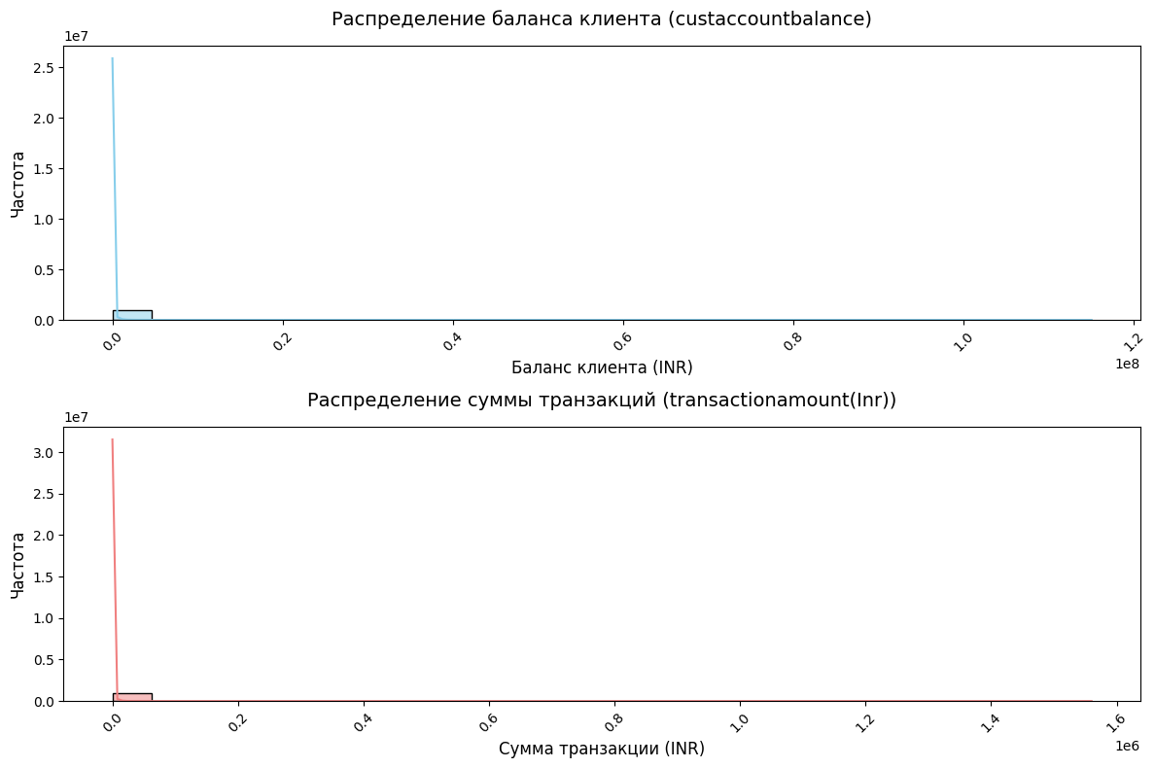

Slide 5
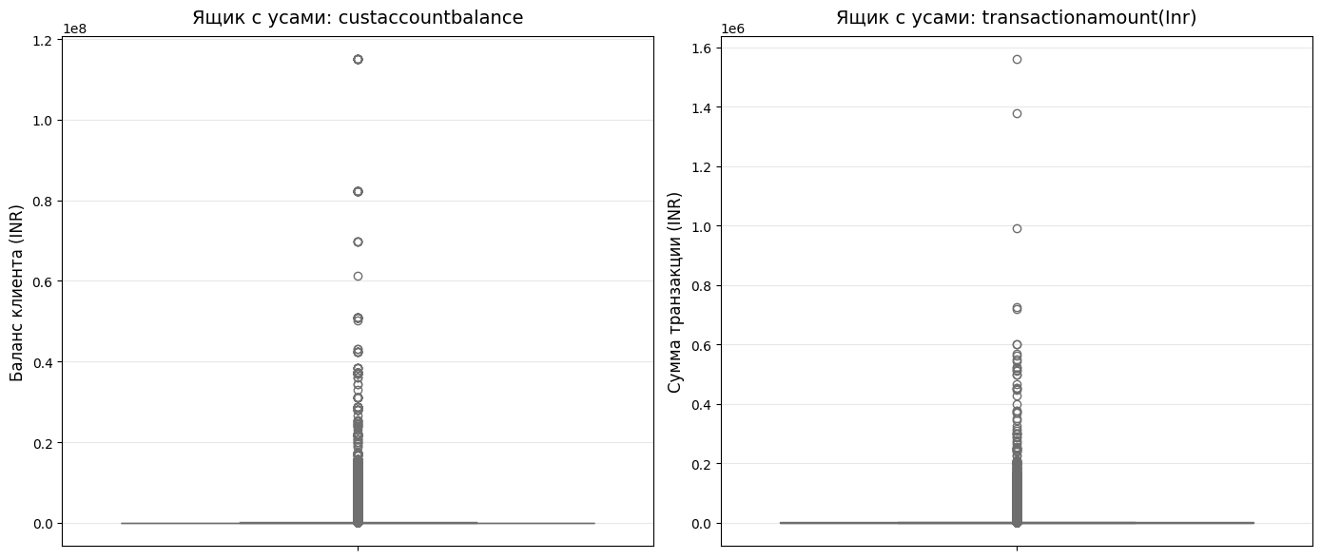
Анализ «ящика с усами» (box plot)
для показателей «CustAccountBalance» и «TransactionAmount (INR)» показывает, что
- **Размах значений:** - баланс имеет гораздо более широкий диапазон (до 100 млн INR), чем сумма транзакции (до 1 млн INR) — логично, так как баланс аккумулирует средства, а транзакция фиксирует единичное движение.
- **Асимметрия:** - оба распределения асимметричны, но у баланса асимметрия более выражена (больше влияния крупных значений).
- **Выбросы:** - в обоих случаях присутствуют, но у баланса они значительно крупнее (на порядки выше, чем у транзакций).
- **Концентрация в нуле:** - оба показателя демонстрируют наличие нулевых значений, что требует дополнительного анализа.

Slide 6
5. Возраст клиентов.
Описательная статистика возраста клиентов:
count 985322.000000 - количество наблюдений;
mean 31.029537 - среднее
std 8.757113 - стандартное отклонение (разброс)
min 0.000000- min / max — границы
25% 25.000000— квартили
50% 29.000000 - медиана
75% 34.000000 — квартили
max 98.000000 - min / max — границы;
На графике распределения возраст наибольшего числа клиентов - -25 лет.

Slide 7
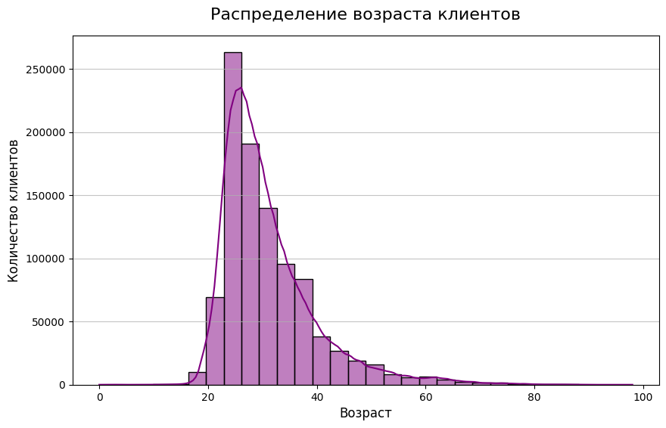
возраст наибольшего числа клиентов - -25 лет.

Slide 8
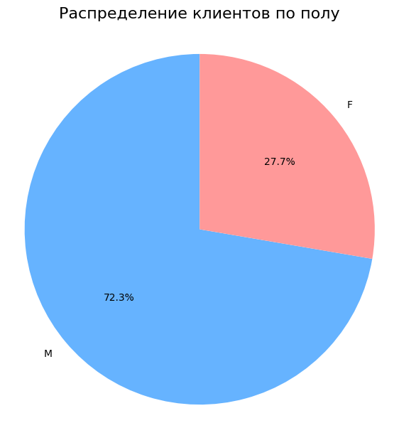
6. Половой состав клиентов: мужчины - 72,3%, женщины - 27,7%

Slide 9
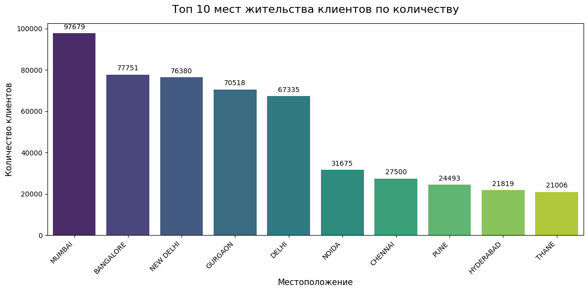
/tmp/ipython-input-3848756389.py:4: FutureWarning: Passing `palette` without assigning `hue` is deprecated and will be removed in v0.14.0. Assign the `x` variable to `hue` and set `legend=False` for the same effect. ax = sns.barplot(x=location_counts.index, y=location_counts.values, palette='viridis')
7. Анализ места жительства клиентов позывает первая тройка по кол-ву клиетов: Мумбай, Бангалор, Нью Дели.

Slide 10
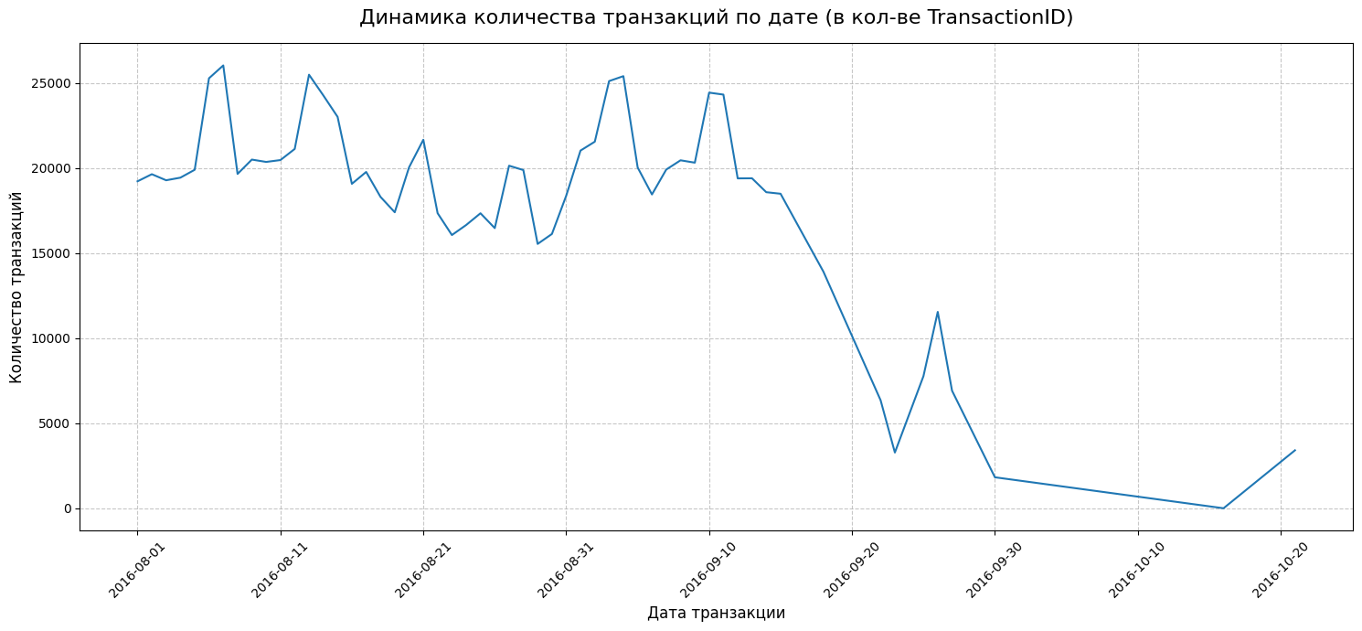
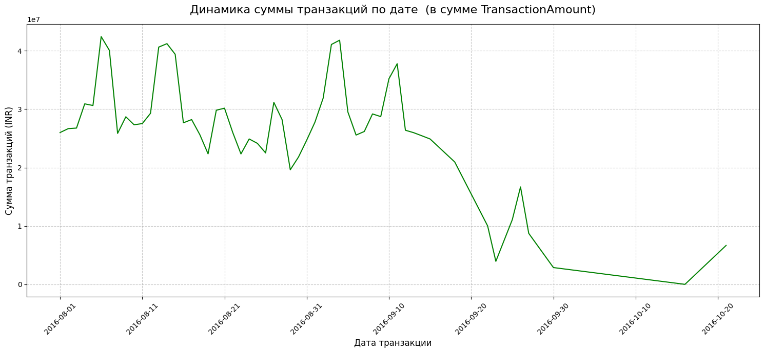
8. Динамика количества и суммы транзакций по датам,:
Весь август и половину сентяября кол-во транзакций держитя примерно на одном уровне 20000, а к середине октября падает почти до нуля.
9. Динамика суммы транзакций ведет себя аналогично

Slide 11
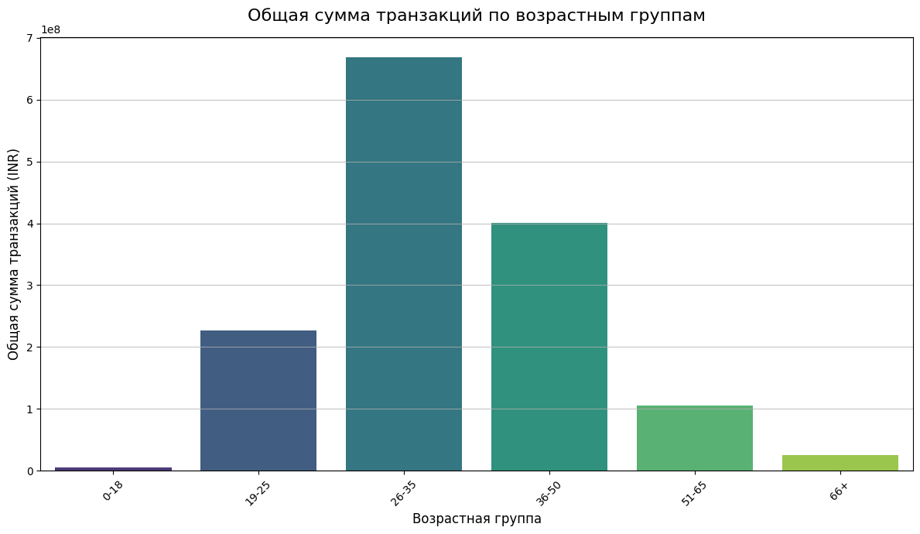
10. Согласно результатам анализа, наиболее платежеспособной является возрастная группа «26–35 лет».
* Клиенты были успешно разделены на шесть возрастных групп: «0–18 лет», «19–25 лет», «26–35 лет», «36–50 лет», «51–65 лет» и «66+ лет».
* Возрастная группа «от 26 до 35 лет» была самой многочисленной среди всех категорий.
* Возрастная группа «от 26 до 35 лет» также совершила наибольшее количество транзакций, что делает её самой платёжеспособной группой, за которой следует возрастная группа «от 36 до 50 лет».
* На гистограмме наглядно показаны общие суммы транзакций в этих возрастных группах, что ясно демонстрирует доминирование группы «от 26 до 35 лет».

Slide 12
11. Сравнение 10 крупнейших городов по количеству транзакций и общей сумме транзакций показывает следующее:
* **Общие города**: в обоих списках встречаются девять общих городов: «Мумбаи», «Бангалор», «Нью-Дели», «Гургаон», «Дели», «Ноида», «Ченнаи», «Пуна» и «Хайдарабад». Это указывает на то, что в этих крупных городских центрах наблюдается стабильно высокая активность и стоимость транзакций.
* **Уникальность по количеству транзакций**: «Тане» входит в топ-10 по количеству транзакций. Это говорит о том, что в Тане большой объём транзакций, но их стоимость относительно невысока, что приводит к снижению общей стоимости транзакций.
* **Уникальность по общей сумме транзакций**: «Колката» входит в топ-10 по общей сумме транзакций. Это означает, что, хотя в Калькутте может быть меньше транзакций, чем в таких местах, как Тейн, сумма транзакций в Калькутте значительно выше, что позволяет ей входить в топ-10.
### Основные выводы * **Сильное пересечение**: большое количество общих мест (9 из 10) указывает на то, что самые густонаселённые и экономически активные города, как правило, лидируют как по количеству, так и по общей сумме транзакций.
* **Разница в объеме и стоимости**: Тане — пример района, где объем транзакций *выше*, а их стоимость относительно ниже. С другой стороны, Калькутта — пример района, где более высокая *стоимость* транзакции вносит значительный вклад в общую сумму, даже если количество транзакций не так велико.
* **Доминирование Мумбаи**: Мумбаи неизменно занимает высокие позиции в обеих категориях, подтверждая свой статус основного финансового центра с высоким объемом и стоимостью транзакций.

Slide 13

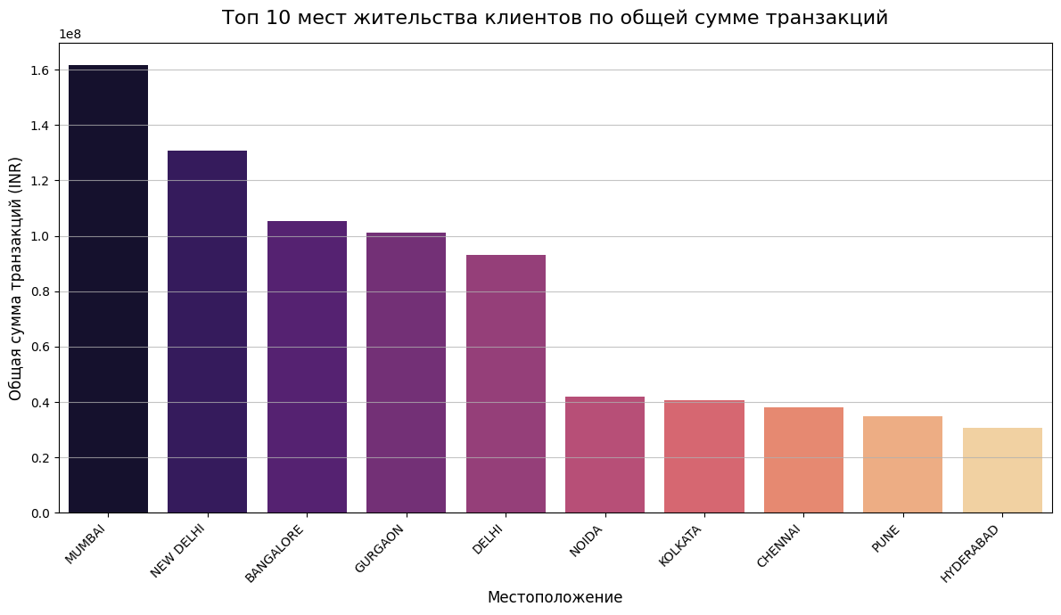

Slide 14
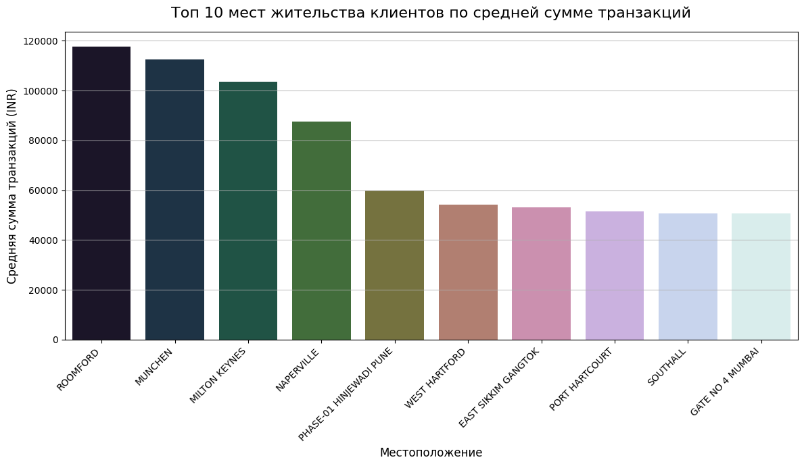
### Анализ средних сумм транзакций в зависимости от местоположения выявляет интересные закономерности в сравнении с количеством транзакций и их общей суммой:
* В топ-10 локаций по средней сумме транзакций входит ряд локаций, для которых в первую очередь характерны очень высокие суммы отдельных транзакций (например, «ROOMFORD» — 117 621 индийских рупий, «MUNCHEN» — 112 592 индийских рупий).
* Эти локации сильно отличаются от топ-10 локаций по количеству транзакций и общей сумме транзакций, среди которых преобладают крупные индийские города.
* Это говорит о том, что в местах с большим количеством транзакций и их общей суммой не обязательно самые высокие средние значения транзакций, и наоборот.

Slide 15
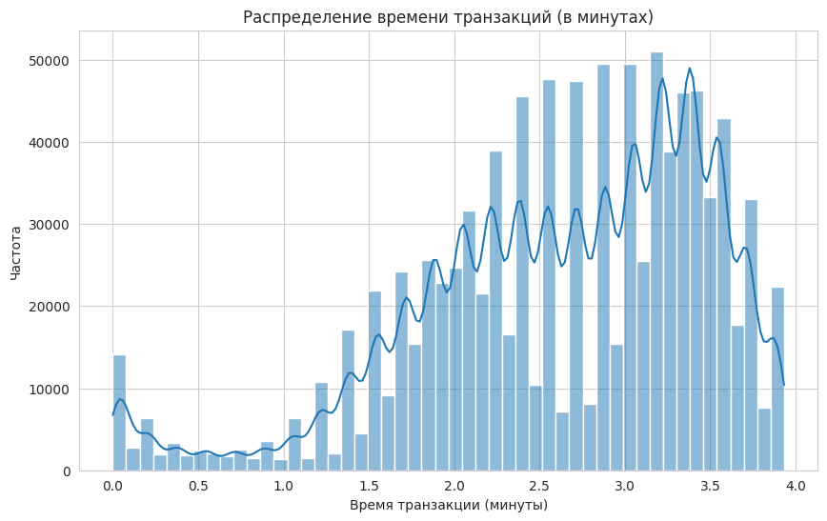
12. распределение времени транзакций
-----График времени транзакций показывает: время транзакций варьируется от минимальных значений (около 0 минут) до максимальных (около 4 минут).
Общая тенденция: большинство транзакций сосредоточено в нижней части диапазона (до 2–3 минут), что указывает на относительно быстрые операции.

Slide 16
----Анализ ящика c усами показывает:
Основная масса транзакций (50%) укладывается в диапазон от ~2 до ~3,3 минут (границы ящика).
Медиана (Q2) находится около 2,7–2,8 минут — это среднее время транзакции по выборке.
Первый квартиль (Q1) — около 2 минут (25% транзакций выполняются быстрее этого времени).
Третий квартиль (Q3) — около 3,3 минут (75% транзакций укладываются в это время).
Усы (диапазон «нормальных» значений):
Нижний ус: начинается около 0 минут — минимальное «нормальное» время транзакции.
Верхний ус: заканчивается около 4 минут — максимальное «нормальное» время транзакции.
Это говорит о том, что 95% транзакций укладываются в диапазон 0–4 минут.
Выбросы:
На графике видны выбросы слева (несколько точек около 0 минут) — аномально быстрые транзакции.
Выбросов справа (длительных транзакций) не наблюдается, что говорит о хорошем контроле времени обработки.
Асимметрия:
Boxplot скошен влево (длинный ус слева, короткий — справа), что указывает на наличие аномально быстрых транзакций (близких к 0 минут).
Основная масса транзакций сконцентрирована в правой части распределения (ближе к медиане и Q3).

Slide 17
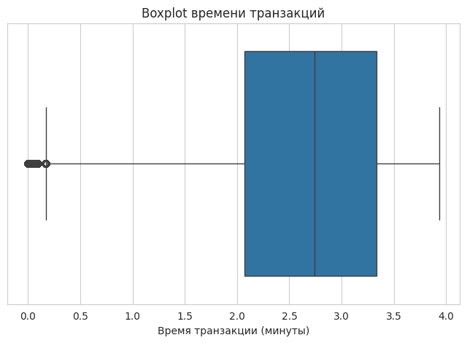

Slide 18
Ключевые выводы:
Типичное время транзакции: 2,7–3,3 минуты (интерквартильный размах).
Минимальное время: около 0 минут (с учётом выбросов).
Максимальное «нормальное» время: около 4 минут.
Аномалии: присутствуют очень быстрые транзакции (выбросы слева), которые требуют дополнительного анализа.
Отсутствие длительных выбросов: это положительный сигнал — система обработки транзакций работает стабильно, без значительных задержек.
---- Анализ графика «Плотность распределения времени транзакций»
Пик плотности (мода): основной пик наблюдается около 3–3,3 минут. Это означает, что наиболее часто встречающееся время транзакции — около 3 минут.
Форма распределения: распределение асимметрично (скошено влево). Основная масса транзакций сосредоточена в правой части графика (ближе к 3 минутам), а левая часть (ближе к 0) имеет более низкие значения плотности.
Волнообразные колебания: небольшие пики и спады в диапазоне 1–3 минут указывают на многообразие типов транзакций с разным типичным временем обработки.

Slide 19
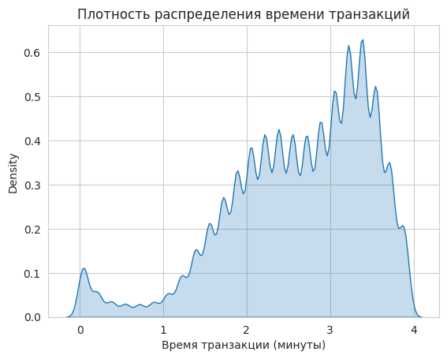

Slide 20
Спасибо за внимание!
Исследование выполнил Александр Глебовский
E-mail: vizitor1@mail.ru

